Slide 1

Отслеживание прохождения педагогами МБДОУ курсовой подготовки в 2025 г.

Slide 2

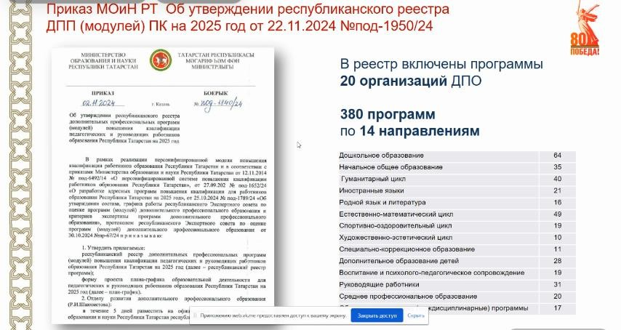


Slide 3
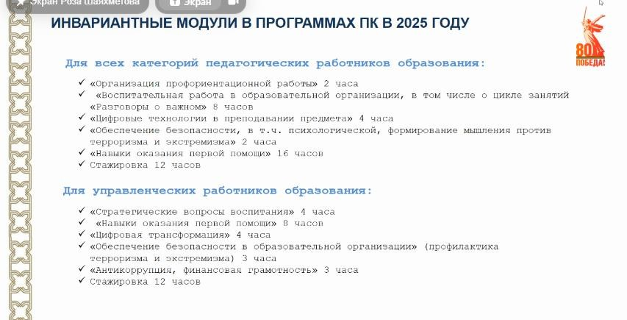

Slide 4
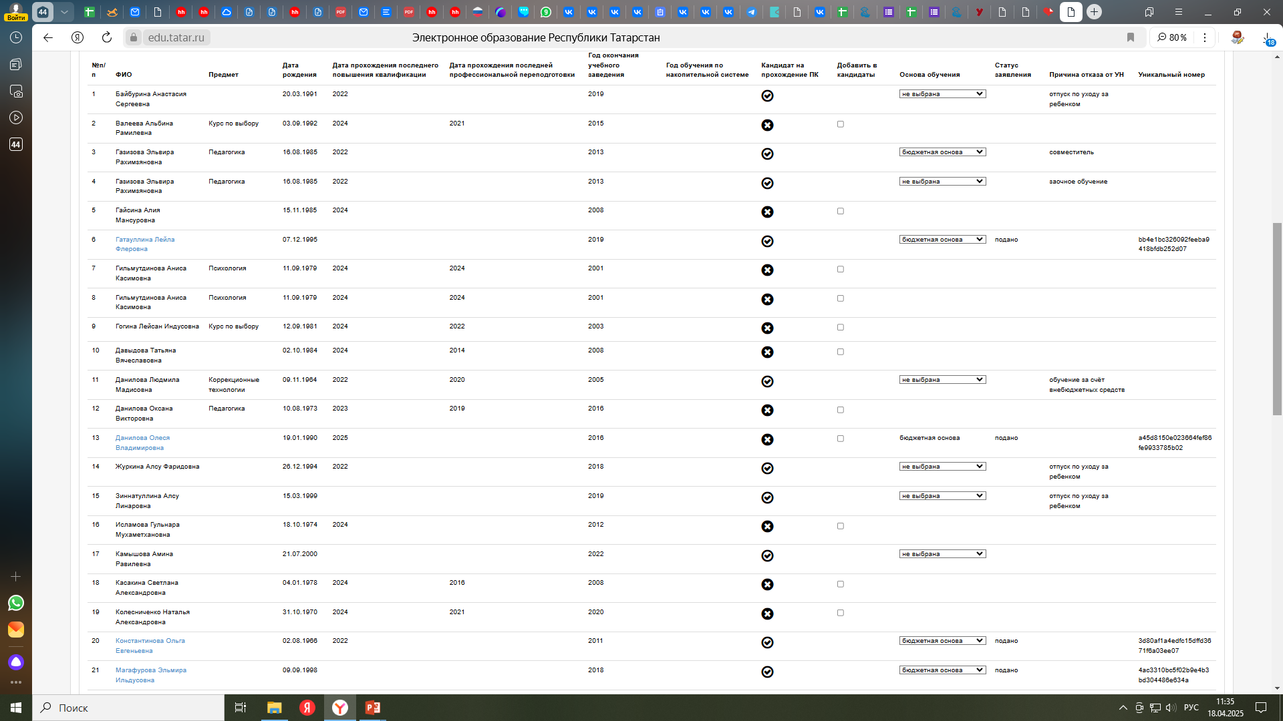

Slide 5
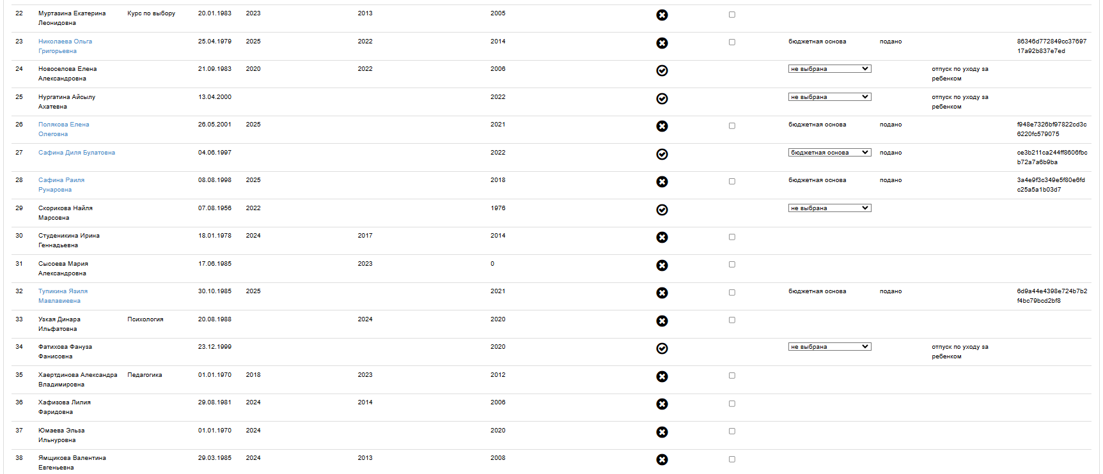

Slide 6
* Курсы
Откорректировать перспективный план аттестации и курсовой подготовки;
Следить за прохождением курсов повышения квалификации, в том числе внебюджетных (посткурсовой мониторинг);
Своевременно сообщать об отказе от уникального номера в рамках ПК (прислать документ).

Slide 7
* Курсы
После прохождения курсов повышения квалификации не забудьте предоставить делопроизводителю копию удостоверения о КП для занесения в личное дело

